Slide 1
A transdisciplinaridade, a infância e a juventude: desafios do trabalho cotidiano
Hugo Monteiro Ferreira (GETIJ/PPGECI/UFRPE)

Slide 2

O que é transdisciplinar

Slide 3
A disciplinaridade e a transdisciplinaridade
A disciplinaridade é uma lógica fundamentada nos princípios binários e dicotômicos os quais estão presentes nos pressupostos e princípios cartesianos.
A transdisciplinaridade é uma outra lógica, diferente da lógica disciplina, para a qual a disciplinaridade é insuficiente e frágil.
O que é disciplinaridade
O que é transdisciplinaridade

Slide 4
A complexidade
A complexidade da realidade e do real não “deve” ser reduzida a explicações simplificadoras e nem racionalizadas em suas matrizes epistêmicas, metodológicas e ontológicas.
A complexidade é uma condição da vida e de seus desdobramentos.

Slide 5
Os diferentes níveis de realidade
O real e a realidade são multirreferenciais e multidimensionais, ou seja, a verdade não se forja em termos exclusivos, mas em processos de interação constante entre vários aspectos do viver individual e coletivo.

Slide 6
A lógica do terceiro incluído
O terceiro incluído é o inverso do terceiro excluído, isto é, as identidades binárias propostas pelos axiomas da física moderna não se sustentam diante da realidade e do real, quando essas questões são postas em termos in vivo.

Slide 7
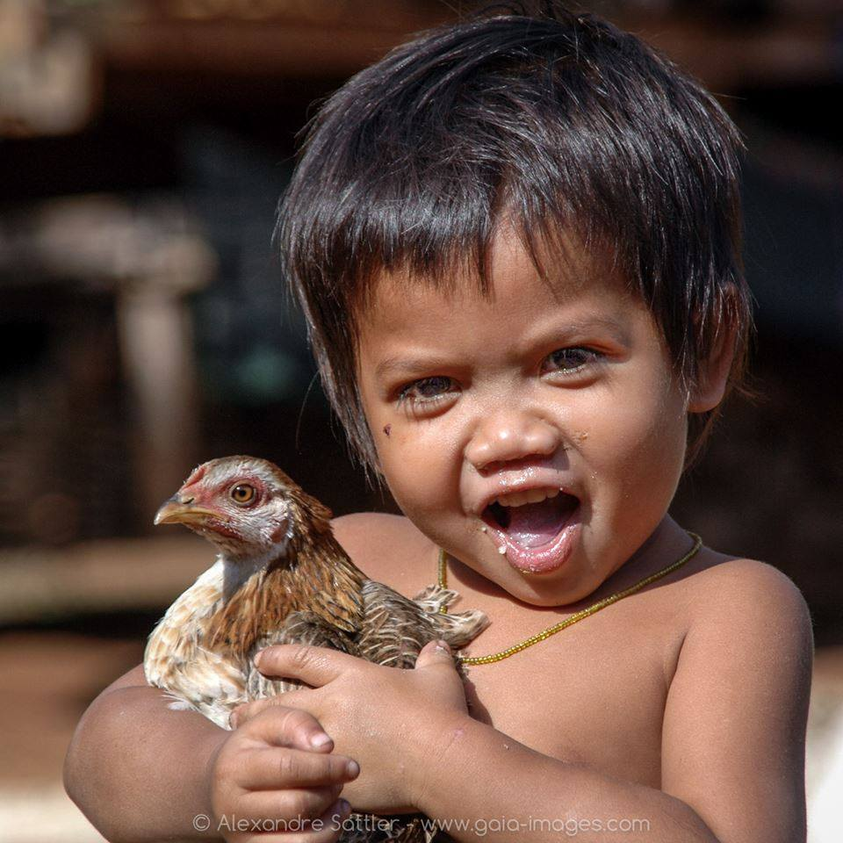
As infâncias

Slide 8
As infâncias não podem ser confundidas com a criança e nem podem ser alheias às dimensões sociais, culturais, geográficas, históricas, afetivas, biológicas, sociais, éticas, estéticas, linguísticas, espirituais, que as conformam.
As infâncias são muldimensionais e multirreferenciais.

Slide 9
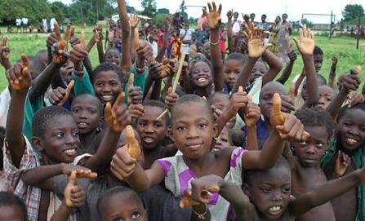

Slide 10
Não se deve cair no erro de querer classificar as crianças em espaços e tempos hegemônicos, negando às crianças a diversidade que lhes é inerente a sua condição humana.
Não existe criança, mas existem crianças, portanto não devemos utilizar referência identitária.

Slide 11
Tenho três pais. Meu pai Cláudio, meu pai Pedro, meu pai Beto. Meu pai Beto é da cor igual a minha e meu pai Cláudio é da cor do meu pai Pedro. Mas meu pai Pedro não mora mais com meu pai Beto.
Não fico ligado muito em televisão. Eu ligo a cabeça no jogo de videogame. Minha mãe reclama um pouco. Só um pouco. Meu tio também reclama. Mas eu jogo só de vez em quando, toda tarde.
Cora, 7 anos
Júlio, 10 anos

Slide 12
Há uma variação de infâncias e tentar reduzi-las a um único modelo, propondo projeções de abstrações é, como bem explica Paulo Freire (2010), tentar tornar o que é real uma ilusão. As infâncias exigem dos seus interlocutores uma capacidade de conexão entre as diversas dimensões que as constituem.

Slide 13
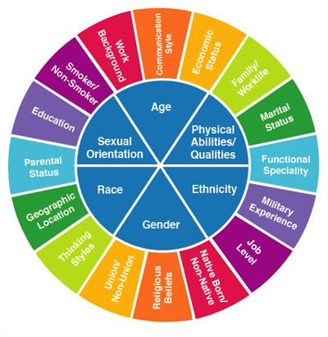
Relações e Inter-relações nas infâncias

Slide 14
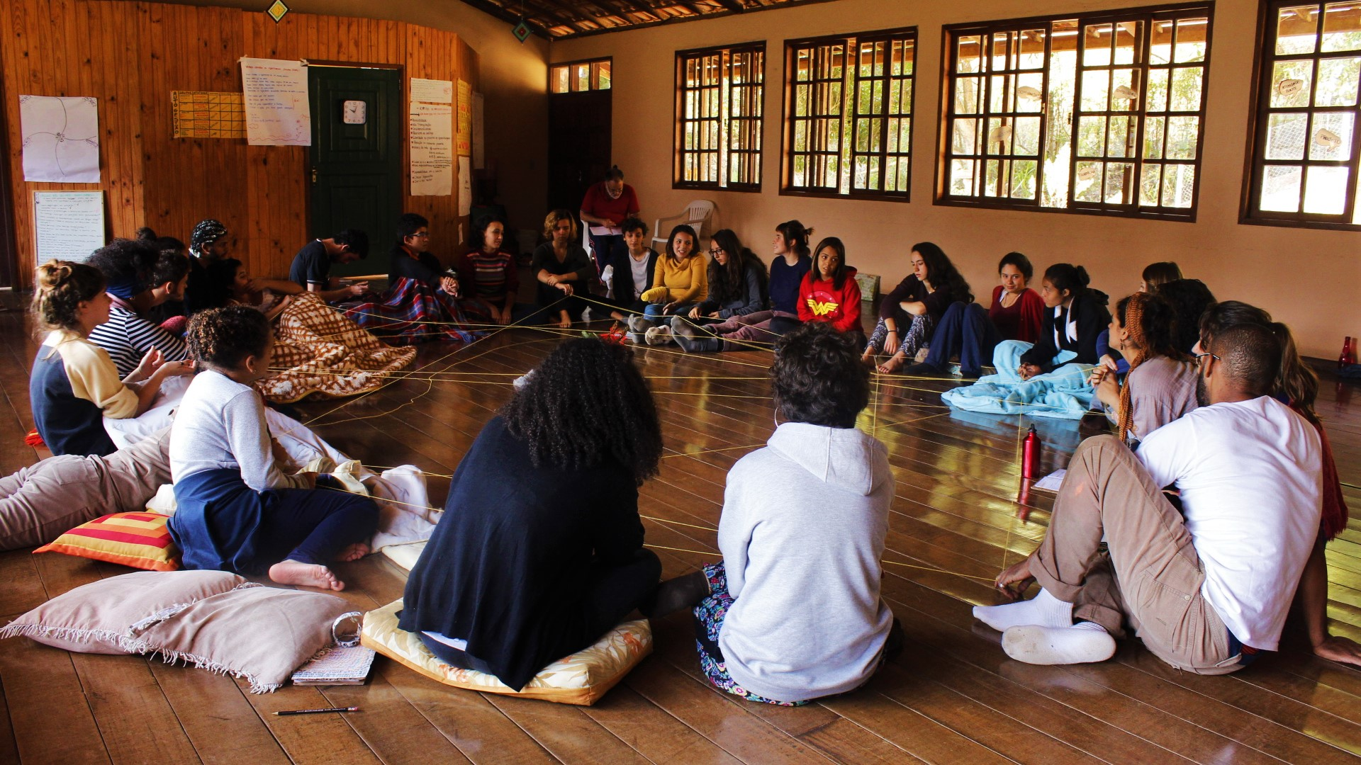
As juventudes

Slide 15
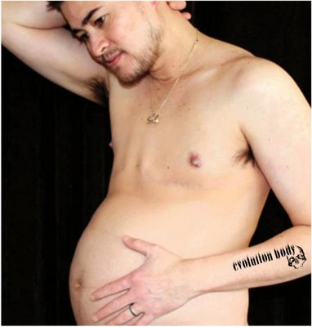
Aquilo que está entre, através e além...

Slide 16
A galera quer me rotular, tá ligado? Mas eu não quero ser rotulado. Minha vibe é ser plural. Sou homem e sou mulher e aí? Tá ligado? E eu sou meio transamérica. O filme, entende?
Moro em Braga, Portugal, mas sou do Brasil. Só que sou do Rio e moro em BH, mas agora, sou daqui, do Minho, e não curto essa coisa de ser de um lugar. Sou dos lugares. Dos mundos.
Rafael, 18 anos
Bárbara, 25 anos

Slide 17
Bauman (2014) explica que estamos num mundo nominado por ele como líquido no qual os traços identitários são forjados na medida em que as pessoas se relacionam de modo horizontal ou vertical. Nesse sentido, seria incoerente tentar compreender e explicar o real a partir de uma referência definida previamente.

Slide 18
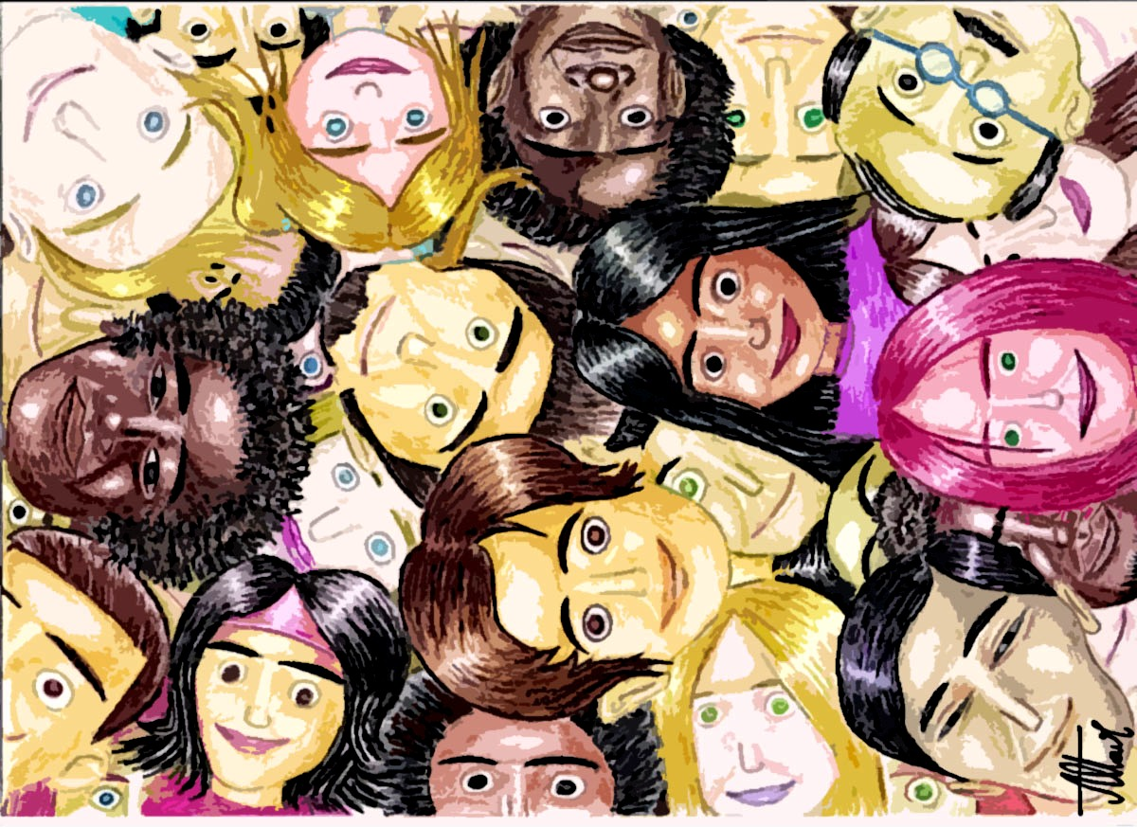

Slide 19
As juventudes, assim como as infâncias, não “devem” ser reduzidas a estereótipos e estigmatizações identitárias. As juventudes são plurais em seus contextos e em suas (con) formações.

